Slide 1

Evaluación del servicio de buses
de transporte urbano

Slide 2

Servicio de buses de transporte urbano
Notes:
*Observación para el docente → Si tiene el video descargado en su computador, puede editar la presentación para generar un hipervínculo al video desde la diapostiva

Slide 3

Servicio de buses de transporte urbano
¿Cómo afecta la calidad del servicio del transporte público, desde el punto de vista del tiempo de espera, en la vida de las personas?
¿Qué factores te parecen importantes para estudiar la calidad del servicio?
¿Cómo podemos estudiar la calidad del servicio desde el punto de vista del tiempo que los usuarios esperan por un bus?

Slide 4
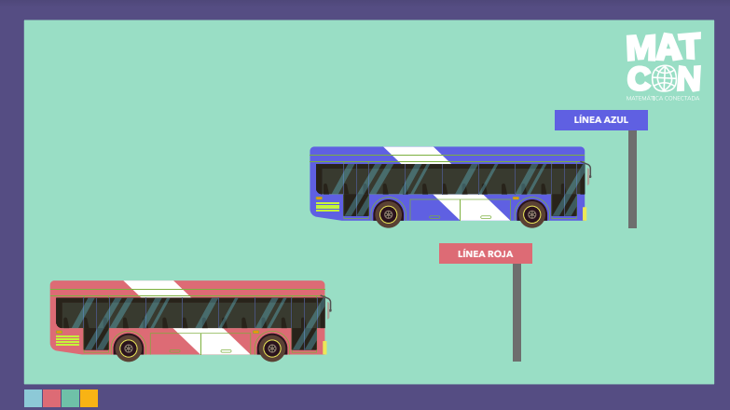
Video
Revisemos el recurso “Registrando y analizando datos”
Notes:
*Observación para el docente → Si tiene el video descargado en su computador, puede editar la presentación para generar un hipervínculo al video desde la diapostiva

Slide 5

Registrando y analizando datos
¿Qué línea creen que presta el mejor servicio?
¿Qué variable les parece más relevante para medir la calidad del servicio? ¿Cómo podemos medirla?

Slide 6
Problema
De forma cotidiana podemos constatar cómo el sistema de transporte del lugar donde vivimos impacta directamente nuestra calidad de vida.
¿Cómo podemos evaluar la calidad de un servicio de buses? ¿Cómo medir y comparar la frecuencia o regularidad de un determinado servicio?

Slide 7
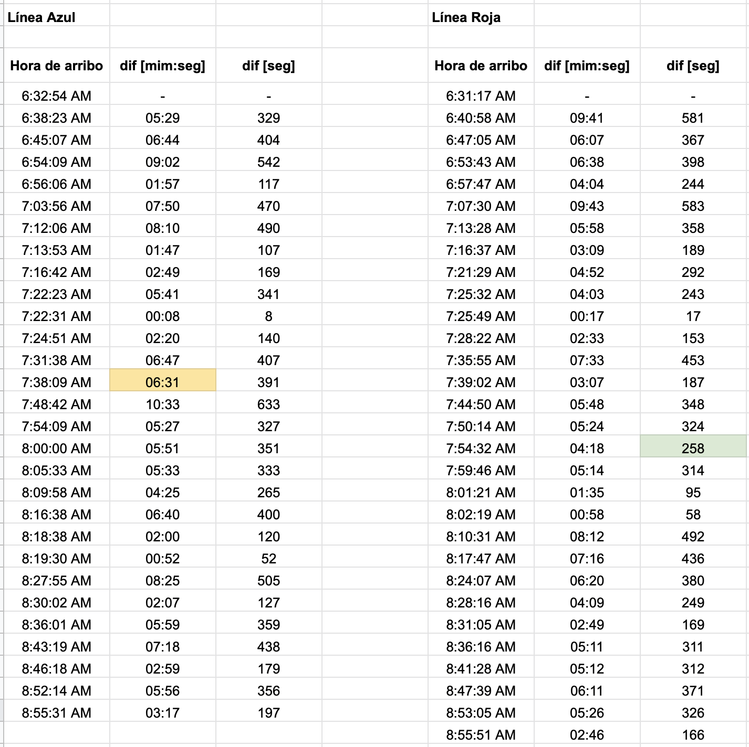
Actividad 1

Slide 8
Actividad 1
1. ¿A qué corresponden los datos que aparecen en las celdas marcadas en anaranjado y en verde?

Slide 9
Actividad 1
1. ¿A qué corresponden los datos que aparecen en las celdas marcadas en anaranjado y en verde?
La celda anaranjada muestra que transcurrieron 6’03’’ entre el arribo de dos buses sucesivos de la Línea Azul. La celda verde muestra que transcurrieron 258 segundos entre el arribo de dos buses consecutivos de la Línea Roja que pasaron a las 7:50:14 AM y 7:54:32 AM.

Slide 10
Actividad 1
2. Si Juan llegó al paradero a las 7:49:10 AM y le servía cualquiera de las dos líneas ¿Qué línea tomó y cuánto tiempo esperó?

Slide 11
Actividad 1
2. Si Juan llegó al paradero a las 7:49:10 AM y le servía cualquiera de las dos líneas ¿Qué línea tomó y cuánto tiempo esperó?
Juan tomó el bus de la Línea Roja, que pasa a las 7:50:14 AM, por lo que esperó 1 minuto y 4 segundos).

Slide 12
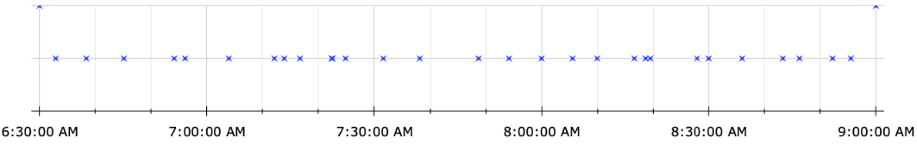
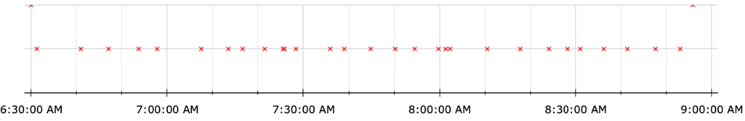
Actividad 2

Slide 13
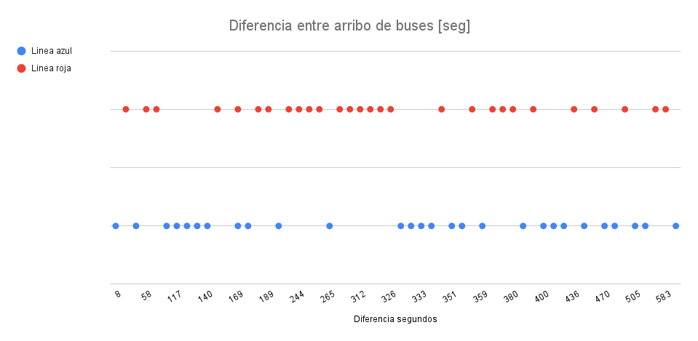
Actividad 2

Slide 14
Actividad 2
1. ¿En qué se diferencia este diagrama del que observamos en el video?

Slide 15
Actividad 2
1. ¿En qué se diferencia este diagrama del que observamos en el video?
La línea de tiempo muestra el tiempo de arribo de los buses al paradero y el diagrama de puntos muestra el intervalo de tiempo entre dos buses consecutivos.

Slide 16
Actividad 2
2. ¿Qué diferencias puedes observar entre las distribuciones de ambos servicios?

Slide 17
Actividad 2
3. ¿Qué otra información estadística sería relevante para comparar las dos distribuciones?

Slide 18
Actividad 2
4. A partir de los datos, ¿qué empresa crees que presta el mejor servicio? Justifica tu respuesta.

Slide 19
Conclusiones
Dado que el promedio es muy parecido ¿Qué otra información estadística es relevante para comparar ambos servicios?

Slide 20
Conclusiones
Dado que el promedio es muy parecido ¿Qué otra información estadística es relevante para comparar ambos servicios?
Una medida de dispersión permite describir la variabilidad de un conjunto de datos relacionado a una variable numérica en torno a una medida de tendencia central de una distribución.

Slide 21
Evaluación del servicio de buses
de transporte urbano

